Slide 1
MATLAB语言 – Parzen窗估计

Slide 2
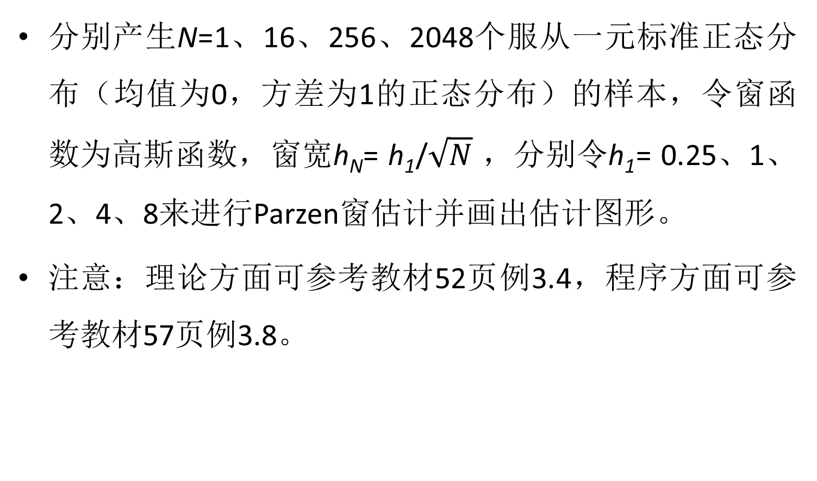
实验任务
分别产生N=1、16、256、2048个服从一元标准正态分布（均值为0，方差为1的正态分布）的样本，令窗函数为高斯函数，窗宽h_{N}= h₁/$\sqrt{N}$ ，分别令h₁= 0.25、1、2、4、8来进行Parzen窗估计并画出估计图形。
注意：理论方面可参考教材52页例3.4，程序方面可参考教材57页例3.8。

Slide 3
部分代码
部分代码如下：
请补足后续代码，完成实验任务。
N=[1, 16, 256, 2048]; %分别生成1、16、256、2048个服从一元标准正态分布的样本
x=-6:0.01:6; %画图时p(x)中x的分布范围为[-6,6]
h1=[0.25, 1, 2, 4, 8]; %分别采用窗宽为hN=h1/sqrt(N)的高斯窗函数进行估计，并画图
h=length(h1); %窗函数的数量

